Slide 1


Slide 2
인수/반품

Slide 3
인수/반품 화면가이드
홈 > 인수/반품
화면설명
검색/조회 화면 layout
1 | 화면명 영역 화면명을 노출한다.
2 | 안내문구 영역 화면에 대한 기능 설명 및 사용방법, 주의사항을 서술한다. 안내문구 영역은 기획에서 선택적으로 사용한다.
3 | 검색 영역 N개의 검색 조건을 AND 검색 한다.
4 | 부가정보 영역 검색 결과에 대한 부가 정보를 표기한다. 예) 특정 항목 합계 해당 영역은 기획에서 선택적으로 사용한다.
5 | 검색결과 카운트 - 검색 영역 > 검색조건에 해당하는 결과값 전체 수를 표기한다. 페이지네이션 설정 예) 10개씩보기 / 50개씩보기 / 기타 버튼 영역 검색 결과 관리를 위한 기능 버튼을 제공한다. 예) 엑셀다운로드, 등록, 기타
6 | 검색 결과 영역 검색 영역에서 검색한 값을 호출한다. 컬럼 개수는 최대 10개까지 제한한다. 가로 스크롤이 생기지 않도록 한다.
7 | 페이지네이션 영역 페이지네이션 설정값 만큼 검색결과를 호출한다. 페이지 이동 기능을 제공한다.
LNB 영역
Contents 영역
주문관리 | ▼
인수/반품 | ▼
상품인수
반품신청/현황
인수이력조회
안전(실적)지급조회
상품관리 | ▼
재고/예산 | ▼
고객센터 | ▼
운영관리 | ▼
화면명 영역
1
안내문구 영역
2
검색 영역
3
부가 정보 영역
4
검색결과 count, pagination 설정, button 영역
5
검색 결과 영역
6
pagination 영역
7

Slide 4


상품인수
홈 > 인수/반품 > 상품인수
화면설명
상품인수 화면
1 | 인수확인: 인수확인 얼럿 호출 - 목록에서 선택한 주문 일괄 인수확인
2 | 재고관리 : 재고관리 페이지로 이동 - 재고/예산 > 재고관리
3 | 주문번호 : 주문상세조회 팝업호출 - 모든 목록의 주문번호 클릭시 공통으로 적용
4 | 상품명 : 클릭시 상품상세페이지로 이동
5 | 목록 액션버튼 : 팝업호출- 인수확인 : 인수확인 얼럿 호출 - 배송추적 : 배송추적 팝업 호출 - 인수증출력 : 인수증출력 팝업호출(8p 참조) - 출하성적서 : 공급사에서 등록한 출하성적서 파일을 다운로드 파일이 있는 경우에만 버튼 노출 - 안전용품인수 : 안전, 안전KCS 상품 인수시 안전용품의 사진을 업로드 하는 팝업 호출 (홈앤서비스) - 홈앤서비스 고객사의 경우 안전용품인수, 인수확인 버튼이 월말 3일전에는 불가능하도록 로직 처리 (버튼 hdie 처리)
상품인수
주문번호 |  | 공급사 |  | 주문일
2024-10-21 ㅣ
2024-10-21 ㅣ
당일
1주일
1개월
조회
총 OO건
1
인수확인
2
재고관리
50개씩 보기 ▼
 | 배송일(주문일) | 주문정보 (주문번호/공사명/주문자/인수자) | 상품정보 (상품명/규격/공급사) | 물류센터 | 수량정보 | 비고
 | 2024-11-05 (2024-11-01) | SYS2411010001-1 24년 내진부속자재 구매 홍일동/홍이동 | 육각머리직결나사 #14*25 (500ea/1봉) 재질:steel 수영전기통신 ( 031-479-4927) |  | 주문수량 : 4개 출하수량 : 4개
 | 2024-11-05 (2024-11-01) | SYS2411010001-2 24년 내진부속자재 구매 홍일동/홍이동 | 절연부싱 10mm (주)희성산업 ( 042-335-0530 ) |  | 주문수량 : 1,000개 출하수량 : 1,000개
 | 2024-11-05 (2024-11-01) | SYS2411010001-3 24년 내진부속자재 구매 홍일동/홍이동 | 캡너트 M10,1봉500개 재질:PVC 색상 (주)에이스파워 ( 02-935-3311 ) |  | 주문수량 : 5개 출하수량 : 5개
 | 2024-11-05 (2024-11-01) | SYS2411010001-4 24년 내진부속자재 구매 홍일동/홍이동 | 셋트앙카 3/8 (일반) x L70mm (주)에이스파워 ( 02-935-3311 ) |  | 주문수량 : 3개 출하수량 : 3개
 | 2024-11-05 (2024-11-01) | MNM2410250003-1 기타 재고 증감 홍일동/홍이동 | 철기리 M9*300mm (5개 주문시 케이스 (주)새한티티씨 ( 031-917-7705 ) |  | 주문수량 : 1개 출하수량 : 1개
 | 2024-11-05 (2024-11-01) | MNM2410250004-1 기타 재고 증감 홍일동/홍이동 | Drop광케이블 원형, 30, 양단커넥터장착형(SC/A 엔더블유시 주식회사 ( 031-464-3 |  | 주문수량 : 2개 출하수량 : 2개
3
4
5
인수확인
배송추적
인수증출력
인수확인
배송추적
인수증출력
인수확인
배송추적
인수증출력
인수확인
배송정보
✖
안전용품 사진 업로드
✖
배송추적
주문정보
인수증출력
안전용품 사진1 | 안전용품 사진2 | 안전용품 사진3
안전용품 사진4 | 안전용품 사진5 | 안전용품 사진6
인수확인
상품명 | 광케이블 명찰
배송사 | 로젠택배 | 송장번호 | 39252536120
배송추적
배송정보
인수증출력
안전상품인수
처리일시 | 처리장소 | 전화번호 | 상태
2024-10-19 12:14 | 기장 |  | 배송완료
2024-10-19 07:23 | 기장 |  | 배송출발
2024-10-19 07:23 | 기장 |  | 지점도착
2024-10-19 02:09 | 지천센터 |  | 배송중
2024-10-19 02:07 | 지천센터 |  | 배송중
2024-10-19 17:59 | 부산SUB |  | 배송중
2024-10-19 16:22 | 북진구 |  | 집하완료
배송추적
등록
삭제
등록
삭제
등록
삭제
인수증출력
출하성적서
<<
<
1
2
3
⦁⦁⦁
10
>
>>
승인
✖
등록
삭제
등록
삭제
등록
삭제
선택한 주문을 인수하시겠습니까?
닫기
닫기
확인
취소

Slide 5
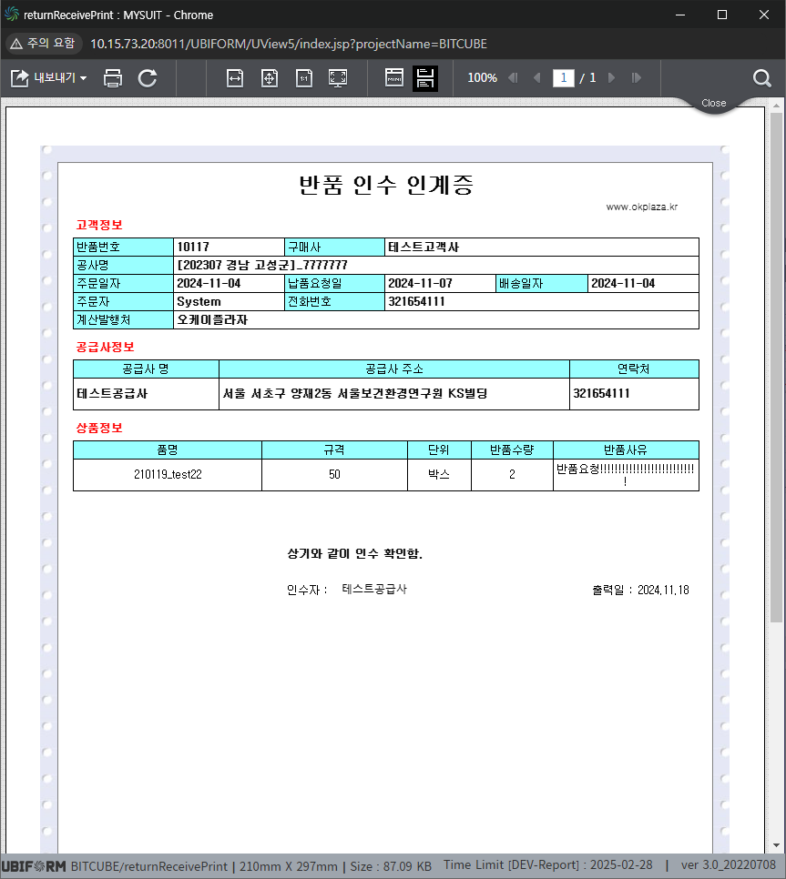
반품신청/현황
홈 > 인수/반품 > 반품신청/현황
화면설명
반품 신청/현황 화면 : 테이블 및 데이터 영역은 기존 프로세스 유지
1 | 처리상태 : 상태값 선택 - 인수/반품요청/반품승인/반품반려
2 | 상품구분 : 상품유형선택 - 지정/일반/공구/안전/안전KCS/보안/등록
3 | 주문번호 : 주문상세조회 팝업호출 - 모든 목록의 주문번호 클릭시 공통으로 적용
4 | 상품명 : 클릭시 상품상세페이지로 이동
5 | 반품요청 : 반품요청 팝업 호출 (처리상태 : 인수)반품요청철회 : 반품요청 철회 confirm 호출 (처리상태 : 반품요청) 반품인수인계증 : 반품인수인계증 레포팅 팝업 (처리상태 : 반품승인)
6 | 홈앤서비스에서 코드관리 등록이 된 안정상품인 경우 지급자를 선택해서 반품 처리를 해야 함
반품신청/현황
1
2
주문일 |  | 처리상태 |  | 상품구분
공급사 |  | 주문번호 |  | 상품명
상품코드 |  | 규격
2024-10-21 ㅣ
2024-10-21 ㅣ
전체 ▼
전체 ▼
조회
총 OO건
50개씩 보기 ▼
배송일(주문일) | 주문정보 (주문번호/공사명/주문자/인수자) | 상품정보 (상품명/규격/공급사) | 물류센터 | 수량정보 | 처리상태 | 비고
2024-11-05 (2024-11-01) | SYS2411010001-1 24년 내진부속자재 구매 홍일동/홍이동 | 육각머리직결나사 #14*25 (500ea/1봉) 재질:steel 수영전기통신 ( 031-479-4927) | 안성C | 주문수량 : 4개 출하수량 : 4개 반품가능수량 : 0개 | 인수
2024-11-05 (2024-11-01) | SYS2411010001-2 24년 내진부속자재 구매 홍일동/홍이동 | 절연부싱 10mm (주)희성산업 ( 042-335-0530 ) |  | 주문수량 : 10개 출하수량 : 10개 반품가능수량 : 10개 | 인수
2024-11-05 (2024-11-01) | SYS2411010001-3 24년 내진부속자재 구매 홍일동/홍이동 | 캡너트 M10,1봉500개 재질:PVC 색상 (주)에이스파워 ( 02-935-3311 ) | 안성C | 주문수량 : 1개 출하수량 : 1개 반품가능수량 : 1개 | 인수
2024-11-05 (2024-11-01) | SYS2411010001-4 24년 내진부속자재 구매 홍일동/홍이동 | 셋트앙카 3/8 (일반) x L70mm (주)에이스파워 ( 02-935-3311 ) | 안성C | 주문수량 : 5개 출하수량 : 5개 반품가능수량 : 5개 | 반품요청
2024-11-05 (2024-11-01) | MNM2410250003-1 기타 재고 증감 홍일동/홍이동 | 철기리 M9*300mm (5개 주문시 케이스 (주)새한티티씨 ( 031-917-7705 ) | 안성C | 주문수량 : 3개 출하수량 : 3개 반품가능수량 : 3개 | 반품승인
2024-11-05 (2024-11-01) | MNM2410250004-1 기타 재고 증감 홍일동/홍이동 | Drop광케이블 원형, 30, 양단커넥터장착형(SC/A 엔더블유시 주식회사 ( 031-464-3 | 안성C | 주문수량 : 2개 출하수량 : 2개 반품가능수량 : 2개 | 반품반려
3
4
5
반품요청
반품요청
반품요청
✖
반품요청
상품정보 | 육각머리직결나사 #14*25 (500ea/1봉) 재질:steel 수영전기통신 ( 031-479-4927)
반품요청수량 | 개
지급자 | * 반품 수량 만큼 지급자를 선택해 주십시오. □ 고길동 □ 고길동 □ 홍길동
상품제고개수 | 4개
사유
반품요청철회
6
반품인수인계증
<<
<
1
2
3
⦁⦁⦁
10
>
>>
Confirm
✖
반품요청을 철회하시겠습니까?
반품요청
닫기
확인
취소

Slide 6
인수이력조회
홈 > 인수/반품 > 인수이력조회
화면설명
인수이력조회 화면 :
1 | 상품구분 : 상품유형선택 - 지정/일반/공구/안전/안전KCS/보안/등록
2 | 주문번호 : 주문상세조회 팝업호출 - 모든 목록의 주문번호 클릭시 공통으로 적용
3 | 상품명 : 클릭시 상품상세페이지로 이동
4 | 인수증출력 : 인수증출력 팝업 호출(8p 참조) 출하성적서 : 출하성적서 파일이 있는경우 버튼 노출, 버튼 클릭시 파일 다운로드
5 | HNS 계정에만 노출 : 8번 버튼의 액션 처리를 위해 생성
6 | 홈앤서비스 계정의 경우 권한이 일반, 지점장인 경우 해당 컬럼이 노출되지않음
7 | 홈앤서비스 계정의 경우 권한이 일반, 지점장인 경우 해당 컬럼이 노출되지않음
8 | 인수증 다운로드 : HNS 계정에만 노출 인수증 일괄 다운로드 : HNS 본사관리자 권한에만 노출
인수이력조회
공급사 |  | 주문일 |  | 주문번호
상품구분
2024-10-21 ㅣ
2024-10-21 ㅣ
조회
1
8
전체 ▼
인수증 일괄 다운로드
인수증 다운로드
총 OO건
6
7
50개씩 보기 ▼
5
□ | 배송일 (주문일) | 주문정보 (주문번호/공사명/주문자/인수자) | 상품정보 (상품명/규격/공급사) | 물류센터 | 수량정보 | 인수금액 | 단가 | 비고
□ | 2024-11-05 (2024-11-01) | SYS2411010001-1 24년 내진부속자재 구매 홍일동/홍이동 | 육각머리직결나사 #14*25 (500ea/1봉) 재질:steel 수영전기통신 ( 031-479-4927) | 안성C | 주문수량 : 5개 출하수량 : 5개 | 0원 | 0원
□ | 2024-11-05 (2024-11-01) | SYS2411010001-2 24년 내진부속자재 구매 홍일동/홍이동 | 절연부싱 10mm (주)희성산업 ( 042-335-0530 ) |  | 주문수량 : 3개 출하수량 : 3개 | 0원 | 0원
□ | 2024-11-05 (2024-11-01) | SYS2411010001-3 24년 내진부속자재 구매 홍일동/홍이동 | 캡너트 M10,1봉500개 재질:PVC 색상 (주)에이스파워 ( 02-935-3311 ) | 안성C | 주문수량 : 1개 출하수량 : 1개 | 0원 | 0원
□ | 2024-11-05 (2024-11-01) | SYS2411010001-4 24년 내진부속자재 구매 홍일동/홍이동 | 셋트앙카 3/8 (일반) x L70mm (주)에이스파워 ( 02-935-3311 ) | 안성C | 주문수량 : 2개 출하수량 : 2개 | 0원 | 0원
□ | 2024-11-05 (2024-11-01) | MNM2410250003-1 기타 재고 증감 홍일동/홍이동 | 철기리 M9*300mm (5개 주문시 케이스 (주)새한티티씨 ( 031-917-7705 ) | 안성C | 주문수량 : 5개 출하수량 : 5개 | 0원 | 0원
□ | 2024-11-05 (2024-11-01) | MNM2410250004-1 기타 재고 증감 홍일동/홍이동 | Drop광케이블 원형, 30, 양단커넥터장착형(SC/A 엔더블유시 주식회사 ( 031-464-3 | 안성C | 주문수량 : 3개 출하수량 : 3개 | 0원 | 0원
2
3
4
인수증출력
인수증출력
출하성적서
인수증출력
인수증출력
인수증출력
인수증출력
<<
<
1
2
3
⦁⦁⦁
10
>
>>

Slide 7
안전(실적)지급조회
홈 > 인수/반품 > 안전(실적)지급조회
화면설명
안전(실적)지급조회 화면 : 홈앤서비스 경우만 Display
1 | 주문상태 : 상태값 선택 - 승인요청/주문요청/주문의뢰/주문접수/취소요청/배송중/인수완료/반품완료./주문취소
2 | 주문번호 : 주문상세조회 팝업호출 - 모든 목록의 주문번호 클릭시 공통으로 적용
3 | 상품명 : 클릭시 상품상세페이지로 이동
4 | 변경 : 지급자선택 팝업 호출(8p 참조)
안전(실적)지급조회
1
주문일 |  | 주문상태 |  | 주문자
지급자
2024-10-21 ㅣ
2024-10-21 ㅣ
전체 ▼
조회
엑셀
총 OO건
50개씩 보기 ▼
주문일자 | 주문상태 | 주문번호 | 상품명 | 수량 | 판매금액 | 주문자 | 인수일 | 비고
2024-11-01 | 주문접수 | SYS2411010001-1 | 육각머리직결나사 | 4 | 105,800 | 홍일동 | 2024-11-05 | 홍길동외 3명
2024-11-01 | 배송중 | SYS2411010001-1 | 절연부싱 | 1,000 | 116,000 | 홍이동 | 2024-11-05 | 홍길동외 3명
2024-11-01 | 배송중 | SYS2411010001-1 | 캡너트 | 2 | 101,040 | 홍삼동 | 2024-11-05 | 홍길동외 3명
2024-11-01 | 인수완료 | SYS2411010001-1 | 셋트앙카 | 800 | 112,000 | 홍사동 | 2024-11-05 | 홍길동외 3명
2024-11-01 | 인수완료 | SYS2411010001-1 | 철기리 | 5 | 0 | 홍오동 | 2024-11-05 | 홍길동외 3명
2024-11-01 | 반품완료 | SYS2411010001-1 | Drop광케이블 | 1 | 0 | 홍육동 | 2024-11-05 | 홍길동외 3명
2024-11-01 | 주문취소 | SYS2411010001-1 | Drop광케이블 | 1 | 0 | 홍칠동 | 2024-11-05 | 홍길동외 3명
2
3
4
지급자변경
지급자변경
지급자변경
지급자변경
지급자변경
지급자변경
지급지변경
<<
<
1
2
3
⦁⦁⦁
10
>
>>

Slide 8
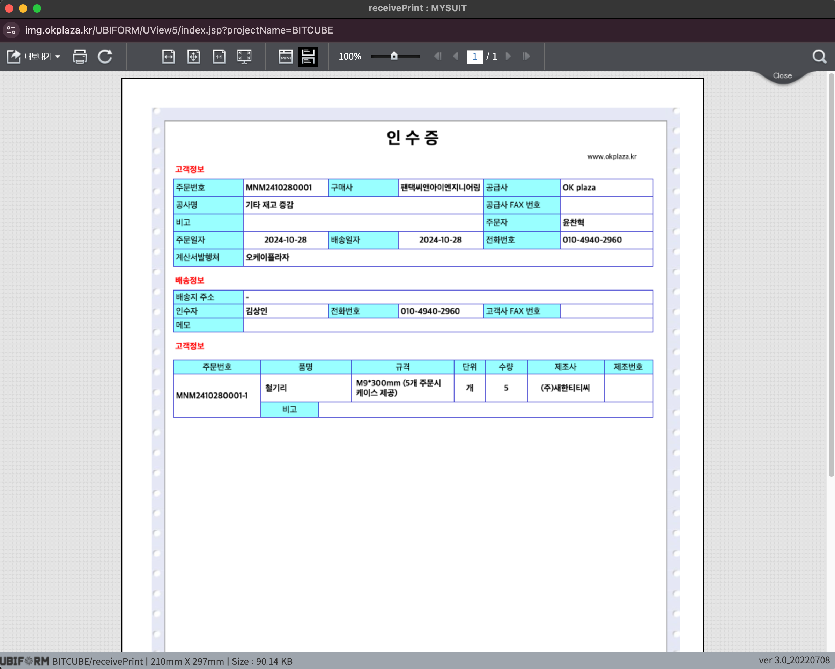
[지급자선택 팝업화면]
[인수증출력 모달화면]
지급자 선택
✖
* 지급자를 조회하시고 지급자를 클릭하시면 아래 선택된 지급자에 추가됩니다. * 상품의 개수만큼 지급자를 선택해 주십시오. (지급자 중복가능) * 선택한 지급자에서. 를 클릭하시면 지급자에서 제외합니다.
X
지급자 조회
지점/팀명 |  | 지금자명 |  | 사번
조회
총 0건 (자급자를 클릭하시면 추가됩니다.)
지점/팀명 | 지급자 | 사번 | 직무
분당판교지점 | 홍길동 | 1234123 | 멀티서비스
선택된 지급자 ( 1/1명)
일괄삭제
홍길동
X
저장
닫기

